Slide 1
第7章 餐饮企业综合分析

Slide 2
目录
1
餐饮企业分析需求
2
数据准备
3
使用K-means算法进行客户价值分析
4
使用决策树算法实现餐饮客户流失预测
5
小结

Slide 3
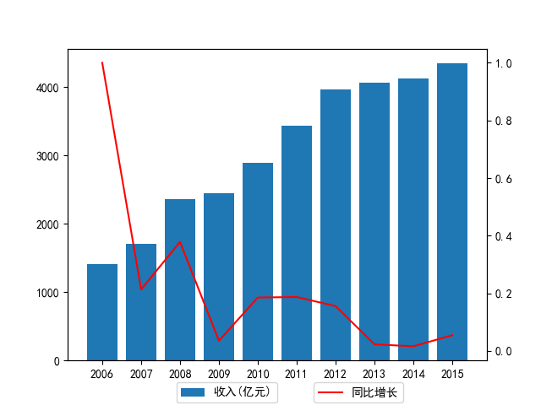
餐饮企业现状与需求
餐饮行业作为我国第三产业中的一个传统服务性行业，始终保持着旺盛的增长势头，取得了突飞猛进的发展，展现出繁荣兴旺的新局面。与此同时，我国餐饮业发展的质量和内涵也发生了重大变化。根据国家统计局数据显示，餐饮行业餐费收入从2006到2015年都处于增长的趋势，但是同比增长率却有很大的波动，如右图所示。
某餐饮企业正面临着房租价格高、人工费用高、服务工作效率低等问题。企业经营最大的目的就是盈利，而餐饮企业盈利的核心是其菜品和客户，也就是其提供的产品和服务对象。如何在保证产品质量的同时提高企业利润，成为某餐饮企业急需解决的问题。

Slide 4
餐饮企业数据基本状况
某餐饮企业的系统数据库中积累了大量的与客户用餐相关的数据，包括客户信息表、菜品详情表、订单表和订单详情表，其中客户信息表（users）的数据说明如下表所示。
名称 | 含义 | 名称 | 含义
USER_ID | 客户ID | DESCRIPTION | 备注
MYID | 客户自编码 | QUESTION_ID | 问题代码
ACCOUNT | 账号 | ANSWER | 回复
NAME | 姓名 | ISONLINE | 是否在线
ORGANIZE_ID | 组织代码 | CREATED | 创造日期
ORGANIZE_NAME | 组织名称 | LASTMOD | 修改日期
DUTY_ID | 称位代码 | CREATER | 创建人
TITLE_ID | 职等代码 | MODIFYER | 修改人

Slide 5
餐饮企业数据基本状况
名称 | 含义 | 名称 | 含义
PASSWORD | 密码 | TEL | 电话
EMAIL | 电子邮箱 | stuNo | 学号
LANG | 语言 | qq | QQ
THEME | 样式 | weixin | 微信
FIRST_VISIT | 第一次登录 | meal_arithmetic_id | 算法ID
PREVIOUS_VISIT | 上一次登录 | arithmetic_name | 算法名称
LAST_VISITS | 最后一次登录 | sex | 性别
LOGIN_COUNT | 登录次数 | poo | 籍贯
ISEMPLOYEE | 是否是职工 | address | 地址
STATUS | 状态 | age | 年龄
IP | IP地址

Slide 6
餐饮企业数据基本状况
订单表（meal_order_info）的数据说明如下表所示。
名称 | 含义 | 名称 | 含义
info_id | 订单ID | lock_time | 锁单时间
emp_id | 客户ID | cashier_id | 收银ID
number_consumers | 消费人数 | pc_id | 终端ID
mode | 消费方式 | order_number | 订单号
dining_table_id | 桌子ID | org_id | 门店ID
dining_table_name | 桌子名称 | print_doc_bill_num | 打印doc账单的编码
expenditure | 消费金额 | lock_table_info | 桌子关闭信息
dishes_count | 总菜品数 | order_status | 0:未结算；1:结算；2：已锁单
accounts_payable | 付费金额 | phone | 电话
use_start_time | 开始时间 | name | 名字
check_closed | 支付结束

Slide 7
餐饮企业数据分析的步骤与流程
通过对某餐饮企业的数据进行分析，最终为餐饮企业提出改善的建议。主要步骤如下图所示。

Slide 8
餐饮企业数据分析的步骤与流程
从系统数据库中迁移与分析相关的数据到分析数据库中，包括客户信息、菜品详情、订单表和订单详情等。
对数据进行预处理，统计菜品数据中的每日用餐人数、每日销售额并进行数据清洗等。
进行特征工程，构建RFM特征和客户流失特征。
使用K-means算法，对客户进行聚类分析，并基于聚类结果进行客户价值分析。
使用决策树算法构建客户流失预测模型，并对模型性能进行评价。

Slide 9
目录
1
餐饮企业分析需求
2
数据准备
3
使用K-means算法进行客户价值分析
4
使用决策树算法实现餐饮客户流失预测
5
小结

Slide 10
数据准备
订单表（meal_order_info.csv）和客户信息表（users.csv）中包含2016年8月份的订单和对应客户的数据，将使用该部分数据进行客户价值聚类分析。历史订单表（info_new）和历史客户信息表（user_loss）包含2016年1~7月份的订单和对应客户的数据，将使用该部分数据构建客户流失预测模型。

Slide 11
统计每日用餐人数与销售额
统计订单表和历史订单表中每日用餐人数与销售额，其中订单状态为1的记录才是完成订单的记录，所以只统计订单状态为1的数据，如下代码所示。
In[1]: | import pandas as pd import matplotlib.pyplot as plt # 导入数据 info = pd.read_csv('./data/meal_order_info.csv', encoding = 'utf-8') info_before = pd.read_csv('./data/info_new.csv', encoding = 'utf-8') # 合并数据 info_all = pd.concat([info_before,info]) print('查看各表的维数：\n',info.shape,info_before.shape,info_all.shape)
Out[1]: | 查看各表的维数： (945, 21) (6611, 21) (7556, 21)

Slide 12
统计每日用餐人数与销售额
In[2]: | # 提取订单状态为1的数据 info = info_all[info_all['order_status'].isin(['1'])] info = info.reset_index(drop=True) # 统计每日用餐人数与营业额 for i,k in enumerate(info['use_start_time']): y = k.split() y = pd.to_datetime(y[0]) info.loc[i,'use_start_time'] = y groupbyday = info[['use_start_time','number_consumers', 'accounts_payable']].groupby(by='use_start_time') sale_day = groupbyday.sum() sale_day.columns = ['人数','销量'] # 每日用餐人数折线图 # 解决中文显示问题 plt.rcParams['font.sans-serif']=['SimHei'] plt.rcParams['axes.unicode_minus'] = False plt.figure(figsize = (12 ,6)) plt.title('每日用餐人数折线图') plt.xlabel('日期') plt.ylabel('用餐人数') plt.plot(sale_day['人数']) plt.close

Slide 13
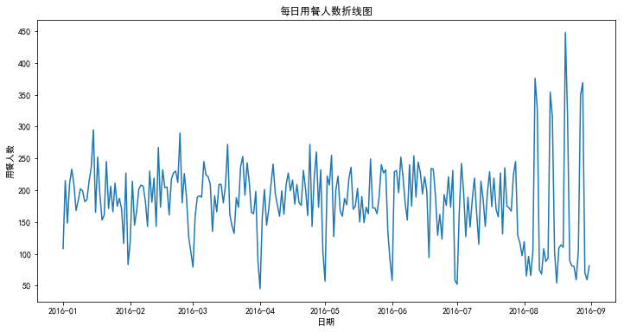
统计每日用餐人数与销售额
Out[2]:

Slide 14
统计每日用餐人数与销售额
In[3]: | # 画出每日销售额的折线图 # 新建画板 plt.figure(figsize = (12 ,6)) plt.title('每日销售额的折线图') plt.xlabel('日期') plt.ylabel('销售额') plt.plot(sale_day['销量']) plt.close

Slide 15
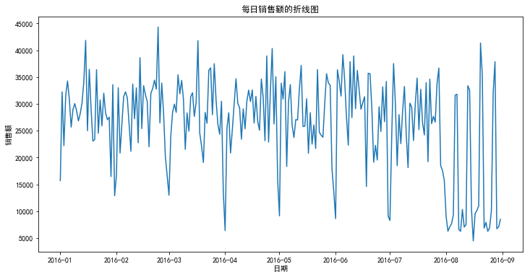
统计每日用餐人数与销售额
Out[3]:

Slide 16
数据预处理
1. 客户价值分析预处理
原始数据中的客户信息表（users.csv）没有直接给出客户最后一次消费的时间，订单表（meal_order_info.csv）中存在未完成的订单，如订单状态为0或2，且存在其不相关、弱相关或冗余的特征，所以需要先对原始数据进行预处理，如下代码所示。
In[1]: | import pandas as pd import numpy as np info_august = pd.read_csv('../data/meal_order_info.csv', encoding = 'utf-8') users_august = pd.read_csv('../data/users.csv', encoding = 'gbk') # 提取订单状态为1的数据 info_august_new = info_august[info_august['order_status'].isin(['1'])] info_august_new = info_august_new.reset_index(drop=True) print('提取的订单数据维数：',info_august_new.shape) info_august_new.to_csv('../tmp/info_august_new.csv',index=False,encoding='utf-8')
Out[1]: | 提取的订单数据维数： (933, 21)

Slide 17
数据预处理
1. 客户价值分析预处理
In[2]: | # 匹配用户的最后一次用餐时间 for i in range(1,len(info_august_new)): num = users_august[users_august['USER_ID'] == info_august_new.iloc[i-1,1]].index.tolist() users_august.iloc[num[0],14] = info_august_new.iloc[i-1,9] users_august.iloc[num[0],14] = info_august_new.iloc[i-1,9] user = users_august user['LAST_VISITS'] = user['LAST_VISITS'].fillna(999) user = user.drop(user[user['LAST_VISITS'] == 999].index.tolist()) user = user.iloc[:,[0,2,12,14]] print(user.head()) user.to_csv('../tmp/users_august.csv', index=False, encoding='utf-8')

Slide 18
数据预处理
1. 客户价值分析预处理
Out[2]: | USER_ID ACCOUNT FIRST_VISIT LAST_VISITS 2 982 叶亦凯 2014/8/18 21:41:57 2016/8/26 13:53:46 3 983 邓彬彬 2015/8/23 13:47:17 2016/8/21 17:16:00 4 984 张建涛 2014/12/24 19:26:30 2016/8/25 11:32:59 6 986 莫子建 2014/9/11 11:38:10 2016/8/20 11:15:06 7 987 易子歆 2015/2/24 21:25:34 2016/8/28 12:34:59

Slide 19
数据预处理
2. 客户流失预测预处理
在选取的历史客户信息表（user_loss.csv）中，客户最后一次登录时间需要结合历史订单表（info_new.csv）进行统计。此外，在原始数据中，有很多特征并没有用到，所以在合并客户信息表和订单表之前需要选取与本案例中相关的特征，如下代码所示。
In[1]: | import pandas as pd import numpy as np # 读取数据 users = pd.read_csv('../data/user_loss.csv', encoding='gbk') info = pd.read_csv('../data/info_new.csv', encoding = 'utf-8') print('历史客户信息表的维数：',users.shape) print('历史订单表的维数：',info.shape)
Out[1]: | 历史客户信息表的维数： (2431, 38) 历史订单表的维数： (6611, 21)

Slide 20
数据预处理
2. 客户流失预测预处理
In[2]: | # 将时间转为时间格式 users['CREATED'] = pd.to_datetime(users['CREATED']) info['use_start_time'] = pd.to_datetime(info['use_start_time']) info['lock_time'] = pd.to_datetime(info['lock_time']) # 匹配用户的最后一次用餐时间 for i in range(len(users)): info1 = info.iloc[info[info['name']==users.iloc[i,2]].index.tolist(),:] if sum(info['name']==users.iloc[i,2]) != 0: users.iloc[i,14]= max(info1['use_start_time']) # 特征选取 # 提取有效订单 info = info.loc[info['order_status'] == 1,['emp_id','number_consumers','expenditure']] info = info.rename(columns = {'emp_id':'USER_ID'}) # 修改列名 print(info.head())

Slide 21
数据预处理
2. 客户流失预测预处理
Out[2]: | USER_ID number_consumers expenditure 0 3556 4 423 1 1874 7 1101 2 3484 5 437 3 3639 2 251 4 3835 2 3
In[3]: | user = users.iloc[:,[0,2,14,37]] print(user.head())
Out[3]: | USER_ID ACCOUNT LAST_VISITS type 0 3300 艾朵 2016-05-23 21:14:00 非流失 1 3497 艾国真 2016-07-18 13:40:00 非流失 2 2863 艾锦程 2016-04-16 20:51:00 已流失 3 3006 艾穹 2016-03-26 20:47:00 已流失 4 3160 艾融乐 2016-07-17 11:40:00 非流失

Slide 22
数据预处理
2. 客户流失预测预处理
In[4]: | # 合并两个表 info_user = pd.merge(user, info,left_on = 'USER_ID',right_on = 'USER_ID', how='left') info_user.to_csv('../tmp/info_user.csv', index=False, encoding='utf-8') print(info_user.head())
Out[4]: | USER_ID ACCOUNT LAST_VISITS type number_consumers expenditure 0 3300 艾朵 2016-05-23 21:14:00 非流失 10.0 1782.0 1 3300 艾朵 2016-05-23 21:14:00 非流失 2.0 345.0 2 3300 艾朵 2016-05-23 21:14:00 非流失 10.0 1295.0 3 3300 艾朵 2016-05-23 21:14:00 非流失 6.0 869.0 4 3497 艾国真 2016-07-18 13:40:00 非流失 3.0 589.0

Slide 23
目录
1
餐饮企业分析需求
2
数据准备
3
使用K-means算法进行客户价值分析
4
使用决策树算法实现餐饮客户流失预测
5
小结

Slide 24
使用K-means算法进行客户价值分析
聚类可以从消费者中区分出不同的消费群体，并且概括出每一类消费者的消费模式或消费习惯，其中，K-Means算法是最为经典的基于划分的聚类方法。
识别客户价值应用最广泛的模型是RFM模型，根据RFM模型，本案例中客户价值分析的关键特征，如下表所示。
特征名称 | 含义
R | 客户最近一次消费距观测窗口结束的天数。
F | 客户在观测窗口内总消费次数。
M | 客户在观测窗口内总消费金额。

Slide 25
构建RFM特征
结合预处理后的数据构建R、F、M特征，如下代码所示。
In[1]: | import pandas as pd from sklearn.preprocessing import StandardScaler import numpy as np info = pd.read_csv('../tmp/info_august_new.csv', encoding = 'utf-8') user = pd.read_csv('../tmp/users_august.csv', encoding = 'utf-8') # 构建RFM特征 # 构建F特征 # 统计每个人的用餐次数 user_value1 = pd.DataFrame(info['emp_id'].value_counts()).reset_index() user_value1.columns = ['USER_ID', 'F'] # 修改列名 print('F特征的最大值：',max(user_value1['F'])) print('F特征的最小值：',min(user_value1['F']))
Out[1]: | F特征的最大值： 10 F特征的最小值： 1

Slide 26
构建RFM特征
In[2]: | # 构建M特征 user_value2 = info[['emp_id','expenditure']].groupby(by='emp_id').sum() user_value2 = pd.DataFrame(user_value2).reset_index() user_value2.columns = ["USER_ID", "M"] user_value = pd.merge(user_value1, user_value2, on='USER_ID') print('M特征的最大值：',max(user_value['M'])) print('M特征的最小值：',min(user_value['M']))
Out[2]: | M特征的最大值： 6037 M特征的最小值： 80

Slide 27
构建RFM特征
In[3]: | # 构建R特征 user_value = pd.merge(user_value, user, on='USER_ID') # 合并两个表 # 转换时间格式 for i,k in enumerate(user_value['LAST_VISITS']): y = k.split() y = pd.to_datetime(y[0]) user_value.loc[i,'LAST_VISITS'] = y last_time = pd.to_datetime(user_value['LAST_VISITS']) deadline = pd.to_datetime("2016-8-31") # 观测窗口结束时间 user_value['R'] = deadline - last_time print('R特征的最大值：',max(user_value['R'])) print('R特征的最小值：',min(user_value['R']))
Out[3]: | R特征的最大值： 30 days 00:00:00 R特征的最小值： 0 days 00:00:00

Slide 28
构建RFM特征
各个特征数据分布情况如下表所示。
指标名称 | R | F | M
最小值 | 0 | 1 | 80
最大值 | 30 | 10 | 6037

Slide 29
构建RFM特征
通过上表中的数据可以发现，各个指标的取值范围数据差异较大，为了消除数量级数据带来的影响，需要对数据进行标准化处理，如下代码所示。
In[4]: | # 特征提取 user_value = user_value.iloc[:,[0,3,6,1,2]] user_value.to_csv("../tmp/user_value.csv",encoding="utf-8_sig",index=False) USER_ID = user_value['USER_ID'] ACCOUNT = user_value['ACCOUNT'] user_value = user_value.iloc[:,[2,3,4]] user_value.iloc[:,0] = [i.days for i in user_value.iloc[:,0]] # 标准差标准化 standard = StandardScaler().fit_transform(user_value) np.savez('../tmp/standard.npz',standard) print(standard)

Slide 30
构建RFM特征
Out[4]: | [[-1.66012717 5.05680698 5.74031189] [-1.18304405 3.7942877 3.05131992] [-1.54085639 3.7942877 4.17910811] ... [ 0.60601762 -0.62452979 -0.97762964] [ 1.08310074 -0.62452979 -0.22198886] [-0.3481486 -0.62452979 0.02535301]]

Slide 31
构建K-Means模型
建模之前需要确定聚类合理个数，一般要求簇内距离尽可能小，簇间距离尽可能大。基于标准化之后的数据，聚类数目设为3，构建K-Means模型，如下代码所示。
In[1]: | import numpy as np import pandas as pd from sklearn.cluster import KMeans standard = np.load('../tmp/standard.npz')['arr_0'] k = 3 # 聚类中心数 # 构建模型 kmeans_model = KMeans(n_clusters = k,n_jobs=3,random_state=123) fit_kmeans = kmeans_model.fit(standard) # 模型训练 print('聚类中心：\n', kmeans_model.cluster_centers_)
Out[1]: | 聚类中心： [[-0.46247917 -0.30329708 -0.31029264] [-1.22280098 1.70981576 1.63072329] [ 0.95856801 -0.55335836 -0.51034304]]

Slide 32
构建K-Means模型
In[1]: | print('样本的类别标签：\n', kmeans_model.labels_)
Out[1]: | 样本的类别标签： [1, 1, 1, 1, 1, 1, 1, …, 2, 2, 0, 2, 2, 2, 0]
In[3]: | # 统计不同类别样本的数目 r1 = pd.Series(kmeans_model.labels_).value_counts() print('最终每个类别的数目为：\n',r1)
Out[3]: | 最终每个类别的数目为： 2 204 0 169 1 96

Slide 33
构建K-Means模型
采用K-Means聚类算法对客户进行分群，聚成3类后，每一类的聚类中心如下表所示。
聚类类别 | 聚类中心
客户群1 | -0.46247917 | -0.30329708 | -0.31029264
客户群2 | -1.22280098 | 1.70981576 | 1.63072329
客户群3 | 0.95856801 | -0.55335836 | -0.51034304

Slide 34
K-Means模型结果分析
针对聚类结果绘制雷达图，如下代码所示。
In[4]: | %matplotlib inline import matplotlib.pyplot as plt # 中文和负号的正常显示 plt.rcParams['font.sans-serif'] = 'SimHei' plt.rcParams['axes.unicode_minus'] = False # 绘制雷达图 N = len(kmeans_model.cluster_centers_[0]) # 设置雷达图的角度，用于平分切开一个圆面 angles = np.linspace(0, 2 * np.pi, N, endpoint=False) # 为了使雷达图一圈封闭起来 angles = np.concatenate((angles, [angles[0]])) # 绘图 fig = plt.figure(figsize=(7, 7)) ax = fig.add_subplot(111, polar=True) sam = ['r','g','b'] lstype = ['-','--','-.']

Slide 35
K-Means模型结果分析
In[4]: | lab = [] for i in range(len(kmeans_model.cluster_centers_)): values = kmeans_model.cluster_centers_[i] feature = ['R','F','M'] values = np.concatenate((values, [values[0]])) # 绘制折线图 ax.plot(angles, values, sam[i], linestyle=lstype[i], linewidth=2, markersize=10) ax.fill(angles, values, alpha=0.5) # 填充颜色 ax.set_thetagrids(angles * 180 / np.pi, feature, fontsize=15) # 添加每个特征的标签 plt.title('客户群特征分布图') # 添加标题 ax.grid(True) lab.append('客户群' + str(i+1)) plt.legend(lab) plt.show() plt.close

Slide 36
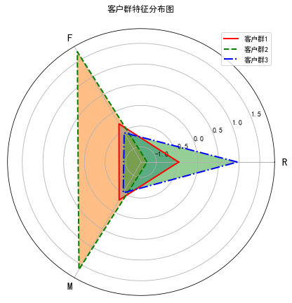
K-Means模型结果分析
Out[4]:

Slide 37
K-Means模型结果分析
由上代码可知，客户群2的F、M特征值最大，R特征值最小；客户群1的F、M、R特征值较小；客户群3的R特征值最大，F、M特征值最小。
结合业务分析，通过比较各个特征在群间的大小对某一个群的特征进行评价分析。如客户群2的F、M特征值最大，R特征值最小，则可以认为F、M在群2是优势特征；以此类推，F、M在群3是劣势特征。从而总结出每个群的优势和弱势特征，具体结果如下表所示。
群类别 | 优势特征 |  |  | 弱势特征
客户群2 | F | M | R
客户群3 |  |  |  | F | M |  | R
客户群1 | R |  |  | F |  | M

Slide 38
K-Means模型结果分析
通过上代码和上表可以看出，每个客户群的都有显著不同的表现特征，基于该特征描述，本案例定义3个等级的客户类别：重要保持客户、一般价值客户、低价值客户。每个客户类别的特征如下。
（1） 重要保持客户。这类客户用餐的次数（F）和用餐总花费（M）较高，且最近在餐厅消费时间长度（R）低。他们是餐饮企业的高价值客户，是最为理想的客户类型，对企业的贡献最大，但是所占比例却最小。对这类客户，餐饮企业可以制定一对一的服务，以提高这类客户的忠诚度与满意度，尽可能延长这类客户的高水平消费。
（2） 一般价值客户。这类客户用餐的次数（F）和用餐总花费（M）较低，且最近在餐厅消费时间长度（R）较低。他们是一般价值客户，虽然当前价值并不是特别高，但却有较大的发展潜力。餐饮企业可以不定期的制定相应的营销策略，刺激这类客户的消费，加强这类客户的满意度。

Slide 39
K-Means模型结果分析
（3） 低价值客户。这类客户用餐的次数（F）和用餐总花费（M）较低，且最近在餐厅消费时间长度（R）较高。他们是餐饮企业的低价值客户，可能是某一次经过顺便消费的，也可能是因为刚开业时有折扣所以才来本店消费，之后来消费的概率比较小。客户群分类排序结果如下表所示。
客户群 | 排名 | 排名含义
客户群1 | 2 | 一般价值客户
客户群2 | 1 | 重要保持客户
客户群3 | 3 | 低价值客户

Slide 40
目录
1
餐饮企业分析需求
2
数据准备
3
使用K-means算法进行客户价值分析
4
使用决策树算法实现餐饮客户流失预测
5
小结

Slide 41
使用决策树算法实现餐饮客户流失预测
客户流失是指客户与企业不再有交易互动关系。在激烈的市场竞争环境中，客户拥有更多的选择空间和消费渠道。如何提高客户的忠诚度是现代企业营销人员在一直讨论的问题。大规模客户的异常变动，往往意味着一个市场的变更和调整，一不小心甚至会对局部（区域）市场带来致命的打击。
在本案例中，客户流失因素主要有以下4个。
菜品因素。菜品味道不好，菜品单一或不齐全，菜品不新鲜等。
服务因素。服务环境脏，服务秩序乱，服务态度差，服务效率低，服务能力弱，收费不合理等。
客户自身因素。客户往往对菜品或服务期望太高，而实际的消费体验比较差，导致心里不平衡，产生了不满情绪；客户消费的多样化，多层次化，复杂多变性和非理性化，因此，客户在消费时，并不承诺放弃尝试其他餐厅的就餐体验；客户工作和生活地点变更，采取就近原则。
竞争者因素。其他餐饮企业通过优惠活动或广告宣传等建立了某种竞争优势，吸引更多客户。

Slide 42
构建客户流失特征
在餐饮企业中，客户流失的特征主要体现在以下4个方面。
用餐次数越来越少。
很长时间没有来店里消费。
平均消费水平越来越低。
总消费金额越来越少。

Slide 43
构建客户流失特征
基于这4个方面，本案例需要构造4个相关客户流失特征。
总用餐次数（frequence）。即观测时间内每个客户的总用餐次数。
客户最近一次用餐的时间距离观测窗口结束的天数（recently）。
客户在观测时间内用餐人均销售额（average）。即客户在观察时间内的总消费金额除以用餐总人数。
客户在观测时间内的总消费金额（amount）。

Slide 44
构建客户流失特征
基于合并后的历史客户信息表和历史订单表，使用分组聚合的方法构建这4个特征，如下代码所示。
In[1]: | import pandas as pd import numpy as np # 构建特征 info_user = pd.read_csv('../tmp/info_user.csv',encoding='utf-8') # 提取info表的用户名和用餐时间，并按人名对用餐人数和金额进行分组求和 info_user1 = info_user['USER_ID'].value_counts() # 统计每个人的用餐次数 info_user1 = info_user1.reset_index() info_user1.columns = ['USER_ID', 'frequence'] # 修改列名 # 求出每个人的消费总金额 # 分组求和 info_user2 = info_user[['number_consumers', "expenditure"]].groupby(info_user['USER_ID']).sum() info_user2 = info_user2.reset_index() info_user2.columns = ['USER_ID', 'numbers', 'amount']

Slide 45
构建客户流失特征
In[1]: | # 合并两个表 info_user_new = pd.merge(info_user1,info_user2, left_on='USER_ID',right_on='USER_ID',how='left') # 对合并后的数据进行处理 info_user = info_user.iloc[:,:4] info_user = info_user.groupby(['USER_ID']).last() info_user = info_user.reset_index() # 合并两个表 info_user_new = pd.merge(info_user_new,info_user, left_on='USER_ID',right_on='USER_ID',how='left') print(info_user_new.head())

Slide 46
构建客户流失特征
Out[1]: | USER_ID frequence numbers amount ACCOUNT LAST_VISITS type 0 2361 41 237.0 34784.0 薛浩天 2016-07-30 13:29:00 非流失 1 3478 37 231.0 33570.0 帅栎雁 2016-07-27 11:14:00 非流失 2 3430 34 224.0 31903.0 柴承德 2016-07-26 13:38:00 非流失 3 3307 33 199.0 30400.0 葛时逸 2016-07-22 11:28:00 非流失 4 2797 33 198.0 30849.0 关狄梨 2016-07-23 13:28:00 非流失
In[2]: | # 去除空值 print('合并后表中的空值数目：', info_user_new.isnull().sum().sum()) info_user_new = info_user_new.dropna(axis=0) # 删除numbers为0的客户 info_user_new = info_user_new[info_user_new['numbers'] != 0]
Out[2]: | 合并后表中的空值数目： 46

Slide 47
构建客户流失特征
In[3]: | # 求平均消费金额，并保留2为小数 info_user_new['average'] = info_user_new['amount']/info_user_new['numbers'] info_user_new['average'] = info_user_new['average'].apply(lambda x: '%.2f'% x) # 计算每个客户最近一次点餐的时间距离观测窗口结束的天数 # 修改时间列，改为日期 info_user_new['LAST_VISITS'] = pd.to_datetime(info_user_new['LAST_VISITS']) datefinally = pd.to_datetime('2016-7-31') # 观测窗口结束时间 time = datefinally - info_user_new['LAST_VISITS'] info_user_new['recently'] = time.apply(lambda x: x.days) # 计算时间差 # 特征选取 info_user_new = info_user_new.loc[:,['USER_ID', 'ACCOUNT', 'frequence', 'amount', 'average','recently', 'type']] info_user_new.to_csv('../tmp/info_user_clear.csv',index=False,encoding='gbk') print(info_user_new.head())

Slide 48
构建客户流失特征
Out[3]: | USER_ID ACCOUNT frequence amount average recently type 0 2361 薛浩天 41 34784.0 146.77 0 非流失 1 3478 帅栎雁 37 33570.0 145.32 3 非流失 2 3430 柴承德 34 31903.0 142.42 4 非流失 3 3307 葛时逸 33 30400.0 152.76 8 非流失 4 2797 关狄梨 33 30849.0 155.80 7 非流失

Slide 49
构建客户流失预测模型
在本案例中，主要是对准流失的客户进行预测。基于上代码得到数据，将构建客户流失特征后的数据划分为训练集和测试集，使用CART算法构建决策树模型，如下代码所示。
In[1]: | import pandas as pd import numpy as np from sklearn.model_selection import train_test_split from sklearn.tree import DecisionTreeClassifier as DTC from sklearn.metrics import confusion_matrix # 划分测试集、训练集 info_user = pd.read_csv('../tmp/info_user_clear.csv',encoding='gbk') # 删除流失用户 info_user = info_user[info_user['type'] != "已流失"] model_data = info_user.iloc[:,[2,3,4,5,6]]

Slide 50
构建客户流失预测模型
In[1]: | x_tr, x_te, y_tr, y_te = train_test_split(model_data.iloc[:,:-1], model_data['type'], test_size=0.2, random_state=12345) # 初始化决策树对象，基于信息熵 dtc = DTC() dtc.fit(x_tr,y_tr) # 训练模型 pre = dtc.predict(x_te) print('预测结果：\n',pre)
Out[1]: | 预测结果： ['准流失' '非流失' '准流失' '准流失' '准流失' '准流失' '准流失' '准流失' '准流失' '准流失' … '非流失' '非流失' '准流失' '非流失' '准流失' '非流失' '非流失' '非流失' '准流失' '准流失']

Slide 51
分析决策树模型结果
计算构建的决策树模型的混淆矩阵、精确率、召回率和F1值，如下代码所示。
In[2]: | # 混淆矩阵 hx = confusion_matrix(y_te,pre,labels=['非流失','准流失']) print('混淆矩阵：\n', hx)
Out[2]: | 混淆矩阵： [[155 17] [ 9 201]]
In[3]: | # 精确率 P = hx[1,1] / (hx[0,1] + hx[1,1]) print('精确率：',round(P,3)) # 召回率 R = hx[1,1] / (hx[1,0] + hx[1,1]) print('召回率：',round(R,3)) # F1值 F1 = 2 * P * R / (P + R) print('F1值：',round(F1,3))

Slide 52
分析决策树模型结果
Out[3]: | 精确率： 0.922 召回率： 0.957 F1值： 0.939

Slide 53
分析决策树模型结果
通过上代码得到预测结果的混淆矩阵如下表所示。
 | 非流失 | 准流失
非流失 | 155 | 17
准流失 | 9 | 201
通过上代码得到准流失客户预测的精确率为201÷(201＋17)＝0.922，召回率为201÷(201＋9)＝0.957，F1值为2×0.922×0.957÷(0.922＋0.957)＝0.939，这3个指标的值都很高，说明决策树的预测效果很好。

Slide 54
目录
1
餐饮企业分析需求
2
数据准备
3
使用K-means算法进行客户价值分析
4
使用决策树算法实现餐饮客户流失预测
5
小结

Slide 55

小结
本章介绍了餐饮企业综合分析案例，其主要内容如下。
分析需求部分介绍了餐饮企业的现状、分析需求、数据的基本状况和分析的步骤与流程。
数据准备部分对每日用餐人数与销售额进行了统计分析，并对数据进行了预处理。
客户价值分析部分通过K-Means算法对客户进行聚类分析，包括构建RFM特征和构建K-Means聚类模型。
客户流失预测部分通过决策树算法对客户是否会流失构建了分类预测模型，包括构建客户流失特征和构建客户流失预测模型，并对模型的结果进行了分析。

